Slide 1
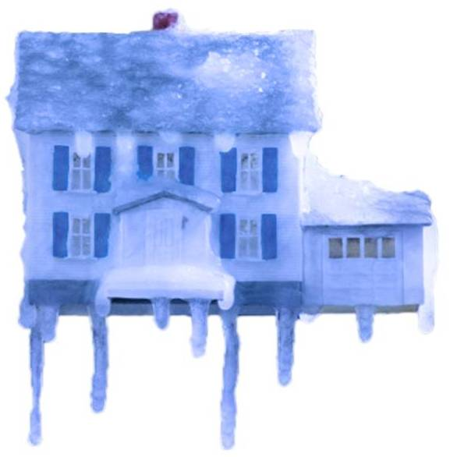


Universidad Pontificia de Comillas (Madrid)
10 de diciembre de 2014
Asociación de Ciencias Ambientales 2014

Slide 2

POBREZA ENERGÉTICA
Conclusiones del estudio 2012
En torno al 10% de hogares afectados en 2010
Aumentó con mayor rapidez en los hogares en paro
Entre 2.300 y 9.300 muertes prematuras asociadas a la pobreza energética.
La rehabilitación de viviendas es solución a largo plazo y palanca para la generación de empleo.

Slide 3
Evolución de factores clave
Ingresos y gastos en energía
% de población en riesgo de pobreza y exclusión social: 23,3% (2007) –> 28,2% (2012)
País OCDE con mayor incremento del coeficiente de Gini 2007-2010
1.203 €
2006 = 100
24.474 €
913 €
22.143 €

Slide 4
Enfoques de medición
y fuentes de datos
Dos enfoques de medición
Gastos en energía doméstica e ingresos del hogar
  Gastos desproporcionados en energía doméstica
    10% de los ingresos anuales (2 x media)
  Encuesta de Presupuestos Familiares (EPF) 2006-2012
  Percepciones y declaraciones del hogar
  Déficit forzado de servicios de la energía percibidos como necesidades básicas por el conjunto de la sociedad
    Permitirse mantener la vivienda a una Tª adecuada en invierno
  Encuesta de Condiciones de Vida (ECV/EU SILC) 2004-2012

Slide 5
España
Gastos e ingresos del hogar
% de hogares

Slide 6
España en la UE
Percepciones y declaraciones
% de personas

Slide 7
Indicadores principales
Comparación de enfoques
17% de hogares / 7 millones de personas con gastos excesivos (>10% ingresos)
9% de hogares / 4 millones de personas con Tª inadecuada

Slide 8

Indicadores principales
Resultados por CCAAS

Slide 9
Indicadores principales
Resultados por CCAAS

Slide 10
Resultados desagregados
por densidad de población
Variable DEGURBA: para ECV y EPF
(millones de personas) | Densamente pobladas | Densidad intermedia | Escasamente pobladas
Población | 20 | 11 | 11
Gastos de energía desproporcionados (>10% de ingresos) | 2,5 | 1,5 | 3
Incapacidad de mantener su vivienda a una temperatura inadecuada | 1,8 | 1 | 1,5

Slide 11
Pobreza energética
y desempleo
% de hogares con gasto desproporcionado

Slide 12
Pobreza energética
y desempleo
% de hogares con gasto desproporcionado

Slide 13
Recomendaciones
Sistemas de medición basados en indicadores
  Reconocimiento oficial de la pobreza energética
Definición de una estrategia nacional
  Medidas paliativas y soluciones a largo plazo
  Programa de rehabilitación de viviendas
    Intensidad? Beneficiarios? Financiación?
    Beneficios múltiples de la eficiencia energética
Involucrar diversos actores: consumidores, orgs. asistenciales, empresas distribuidoras, etc

Slide 14
GRACIAS por su atención
Universidad Pontificia de Comillas (Madrid)
10 de diciembre de 2014
Asociación de Ciencias Ambientales 2014

Slide 15

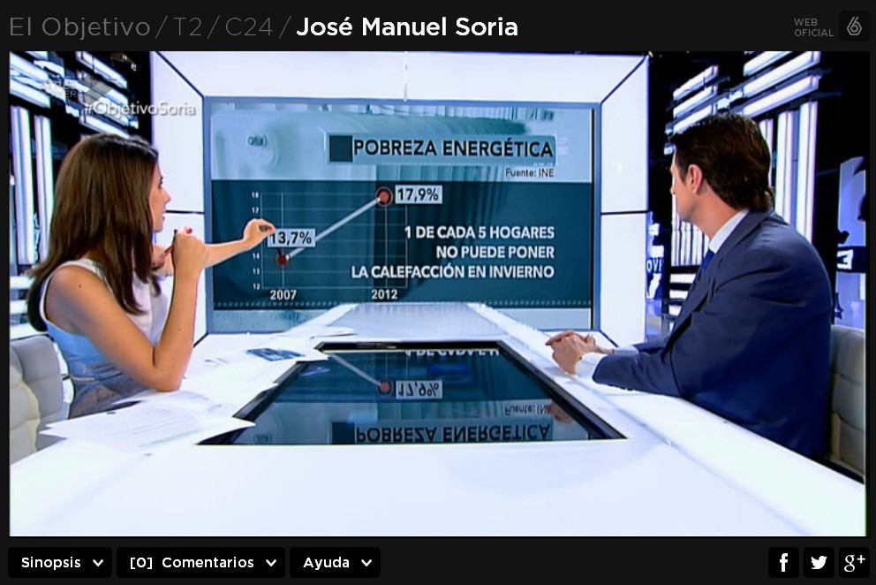
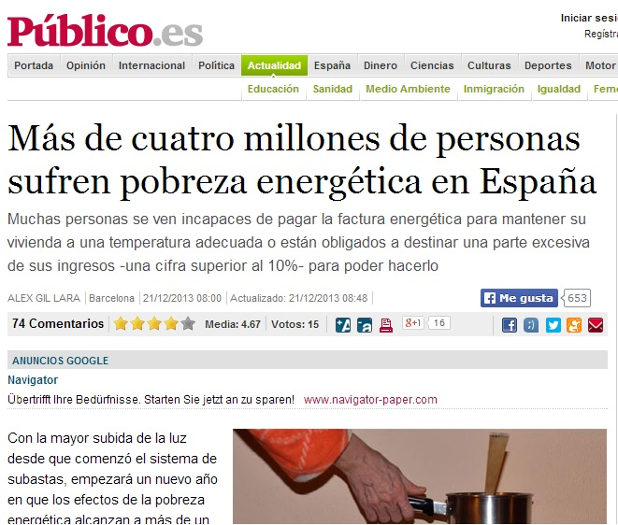
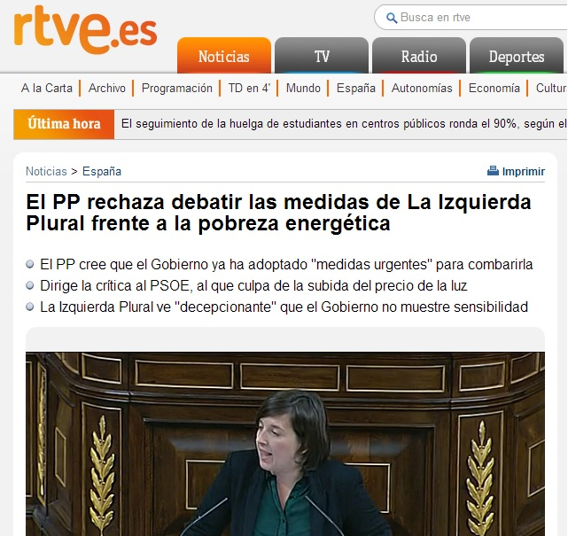
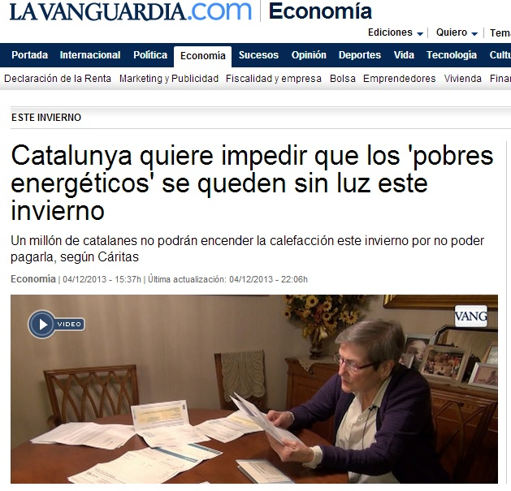
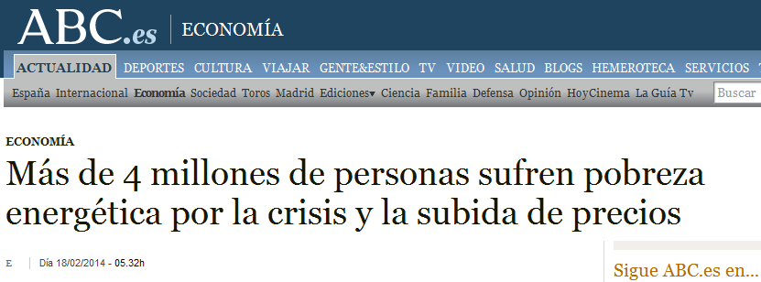

Slide 16
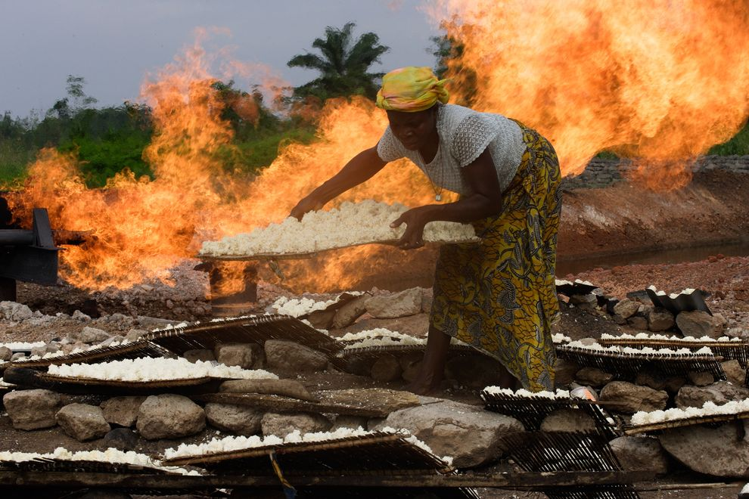
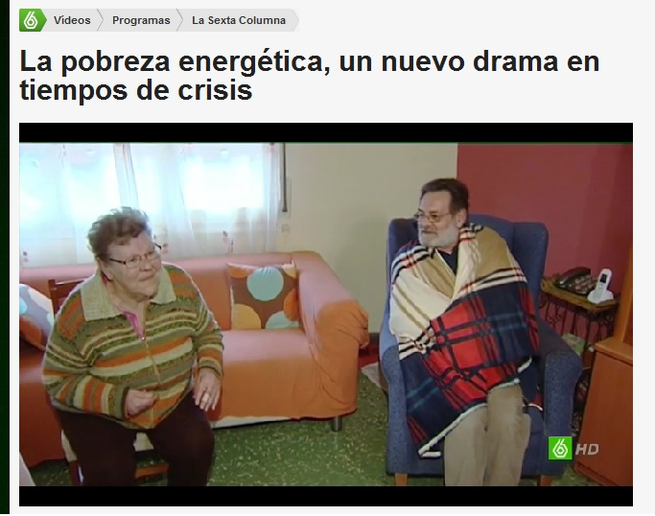
National Geographic

Slide 17
POBREZA ENERGÉTICA
Definición y factores
“…un hogar está en situación de pobreza energética cuando es incapaz de pagar una cantidad de energía suficiente para la satisfacción de sus necesidades domésticas y/o cuando se ve obligado a destinar una parte excesiva de sus ingresos a pagar la factura energética de su vivienda”
INGRESOS
EFICIENCIA ENERGÉTICA de la VIVIENDA
PRECIOS de la ENERGÍA

Slide 18
VULNERABILIDAD ENERGÉTICA
Marco teórico ampliado
NECESIDADES, PRÁCTICAS sociales y RECONOCIMIENTO
Peso de las
facturas en el
presupuesto familiar
(PRECIOS/INGRESOS)
EFICIENCIA ENERGÉTICA de la VIVIENDA
Bouzarovski et al. (2014)

Slide 19
Objetivos
del estudio
Analizar la evolución de la incidencia de la pobreza energética en España: resultados actualizados 2010 - 2012
Explorar diferencias territoriales en indicadores de PE
Examinar la relación entre PE y desempleo
Presentar los impactos sobre la salud: evaluación actualizada de la mortalidad adicional de invierno
Hacer una revisión crítica de las acciones legislativas y de las políticas y medidas
Ofrecer recomendaciones para avanzar en la mitigación de la pobreza energética

Slide 20
Otros indicadores
de confort térmico
Mantener la vivienda a una Tª suficientemente fresca en verano
% de hogares

Slide 21
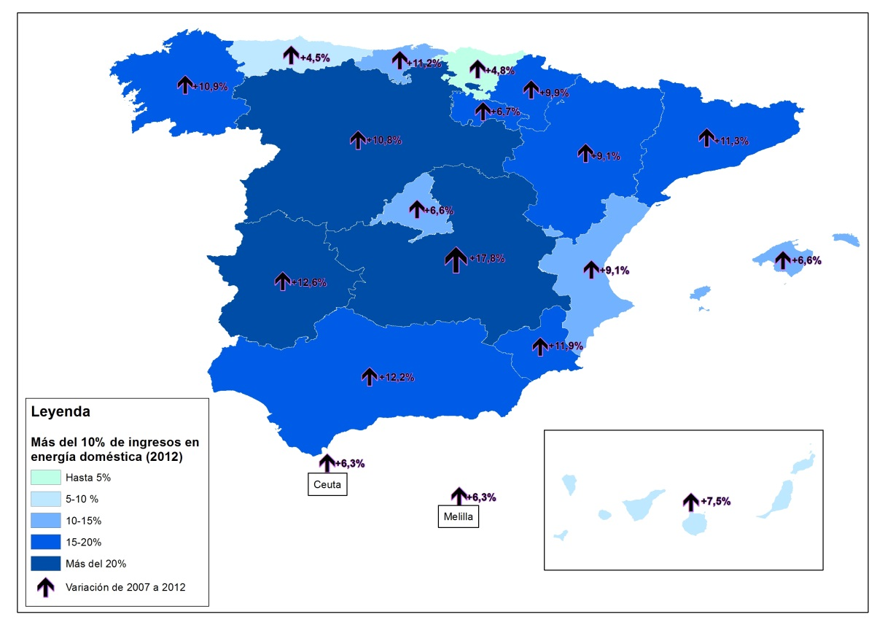
Resultados por CCAAs
Gastos e ingresos del hogar

Slide 22
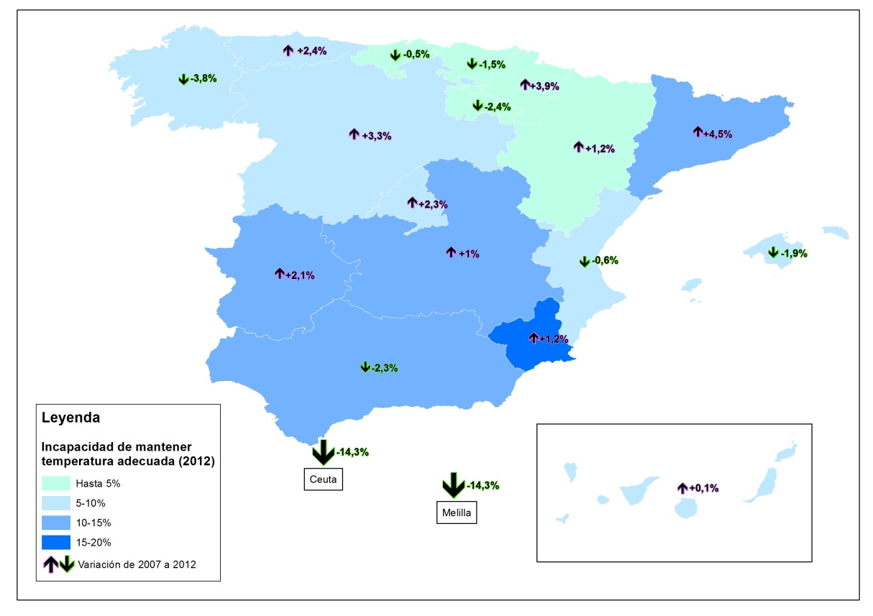
Resultados por CCAAs
Temperatura inadecuada

Slide 23
Resultados por CCAAs
Fichas del Anexo I

Slide 24
Impactos de la pobreza energética
sobre la salud
Rango de temperaturas sin riesgo para la salud
  18 a 24 ºC (OMS, 1987), 18 a 21 ºC en Reino Unido
Mortalidad adicional de invierno
  Enfermedades cardiovasculares y respiratorias
Impactos sobre la población vulnerable
  Niños, ancianos y personas con discapacidad
Costes para el sistema sanitario
  860 millones de libras para el NHS británico

Slide 25
Mortalidad adicional de invierno
Definición y ejemplos

Slide 26
Mortalidad adicional de invierno
asociada a la pobreza energética
7.200 muertes al año según OMS (2011)

Slide 27
Mortalidad adicional de invierno
y severidad del invierno

Slide 28
Acciones legislativas
e iniciativas locales
Acciones legislativas desde junio de 2013
  Congreso de los Diputados
    1 moción, 2 proposiciones no de ley, 1 proposición de ley
  10 de los 17 de los Parlamentos Autonómicos
    Aragón, C-LM, CyL, Cataluña, Galicia, Canarias, La Rioja, Navarra, País Vasco y C. Valenciana
Iniciativas municipales
  Málaga, Granada, Cádiz, Valdepeñas, Ávila, Gerona…
La pobreza energética en el debate político

Slide 29
BONO SOCIAL
Análisis crítico
Congelación de la tarifa eléctrica a julio 2009
  Ahorros crecientes: del 25% en la actualidad
Redefinición de consumidor vulnerable
  Pot. max. 3 kW + familia numerosa + TUR/PVPC
  Basado en ingresos del hogar
Otros elementos para su aplicación
  Aplicación automática
  Otros tipos de energía doméstica: gas, butano…
  Combinado con otras medidas

Slide 30
Análisis de políticas, medidas
y elementos del marco legal
Tipo | Medidas | Impacto sobre PE
TARIFA SOCIAL | Bono social | Temporal y solo para electricidad. Los beneficiarios no siempre están en pobreza energética.
EFICIENCIA ENERGÉTICA | Ley 8/2013, de RRR urbana Planes Renove Plan de Acción de Ahorro y Eficiencia Energética Código Técnico de Edificación (CTE) Plan Estatal de Vivienda y Rehabilitación 2013-2016 | Amplio rango de medidas, en las que se empieza a incluir la pobreza energética entre sus objetivos o criterios (ley RRR) Los hogares en pobreza energética tienen dificultades para acceder a las ayudas contempladas
TRANSFERENCIA DE RENTA | Plan PREPARA Renta Mínima de Inserción Pensiones no contributivas | Sin cambios desde 2012 Cantidad escasa orientada a cubrir todas las necesidades del hogar.

Slide 31
Principales resultados
y conclusiones
Incremento en la incidencia entre 2010 y 2012
  12 a 17% de hogares con gastos desproporcionados
  8 a 9% en hogares con temperatura inadecuada
Diferencias importantes por CCAAs
Mayor incidencia en zonas rurales
Desempleo como factor de vulnerabilidad
  Incremento en hogares ocupados
Efectos de la crisis sobre el bienestar de hogares

Slide 32
Otros indicadores
de confort térmico
Mantener la vivienda a una Tª suficientemente cálida en invierno
% de hogares

